Slide 1
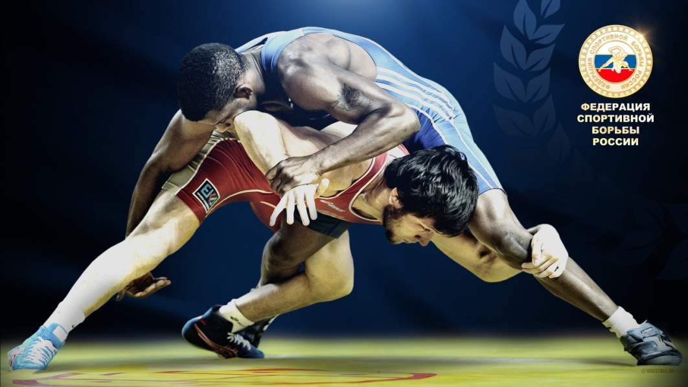
Презентация на тему:
«Единоборство –
бой один на один»
Подготовила: Павлова Надежда Георгиевна
учитель физической культуры
МБОУ НШ ДС «Надежда»
г. Вязьма

Slide 2
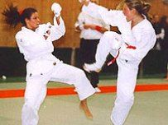
Потребность защищать себя и своих близких в смертельноопасных ситуациях толкает современных мужчин на занятия единоборствами. А учитывая специфику физической нагрузки, которую получает организм в ходе тренировочного процесса, уже все больше девушек начинают осваивать правила борьбы.
Это вид спортивного состязания, в котором двое участников противодействуют друг другу физически, с целью определить, кто будет победителем в схватке, при этом можно использовать либо только физическую силу, либо спортивное снаряжение или холодное оружие.
Необходимо помнить, что единоборство и боевые искусства – это разные понятия.

Slide 3
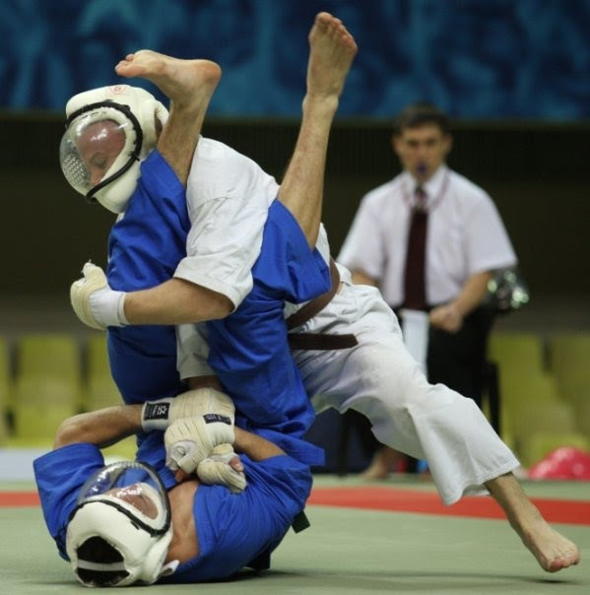
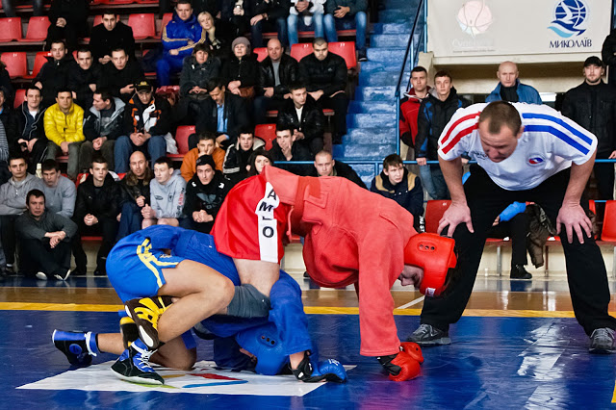
Спортивные единоборства — вид спортивного состязания, в рамках которого два противника пытаются физическими приемами или с помощью специального снаряжения нанести друг другу максимальный физический удар или довести конкурента до проигрышного положения, защищая при этом свою позицию. Этот вид спорта связан с повышенным травматизмом, поэтому особая роль отводится защитной экипировке: перчаткам, шлемам, маскам.

Slide 4
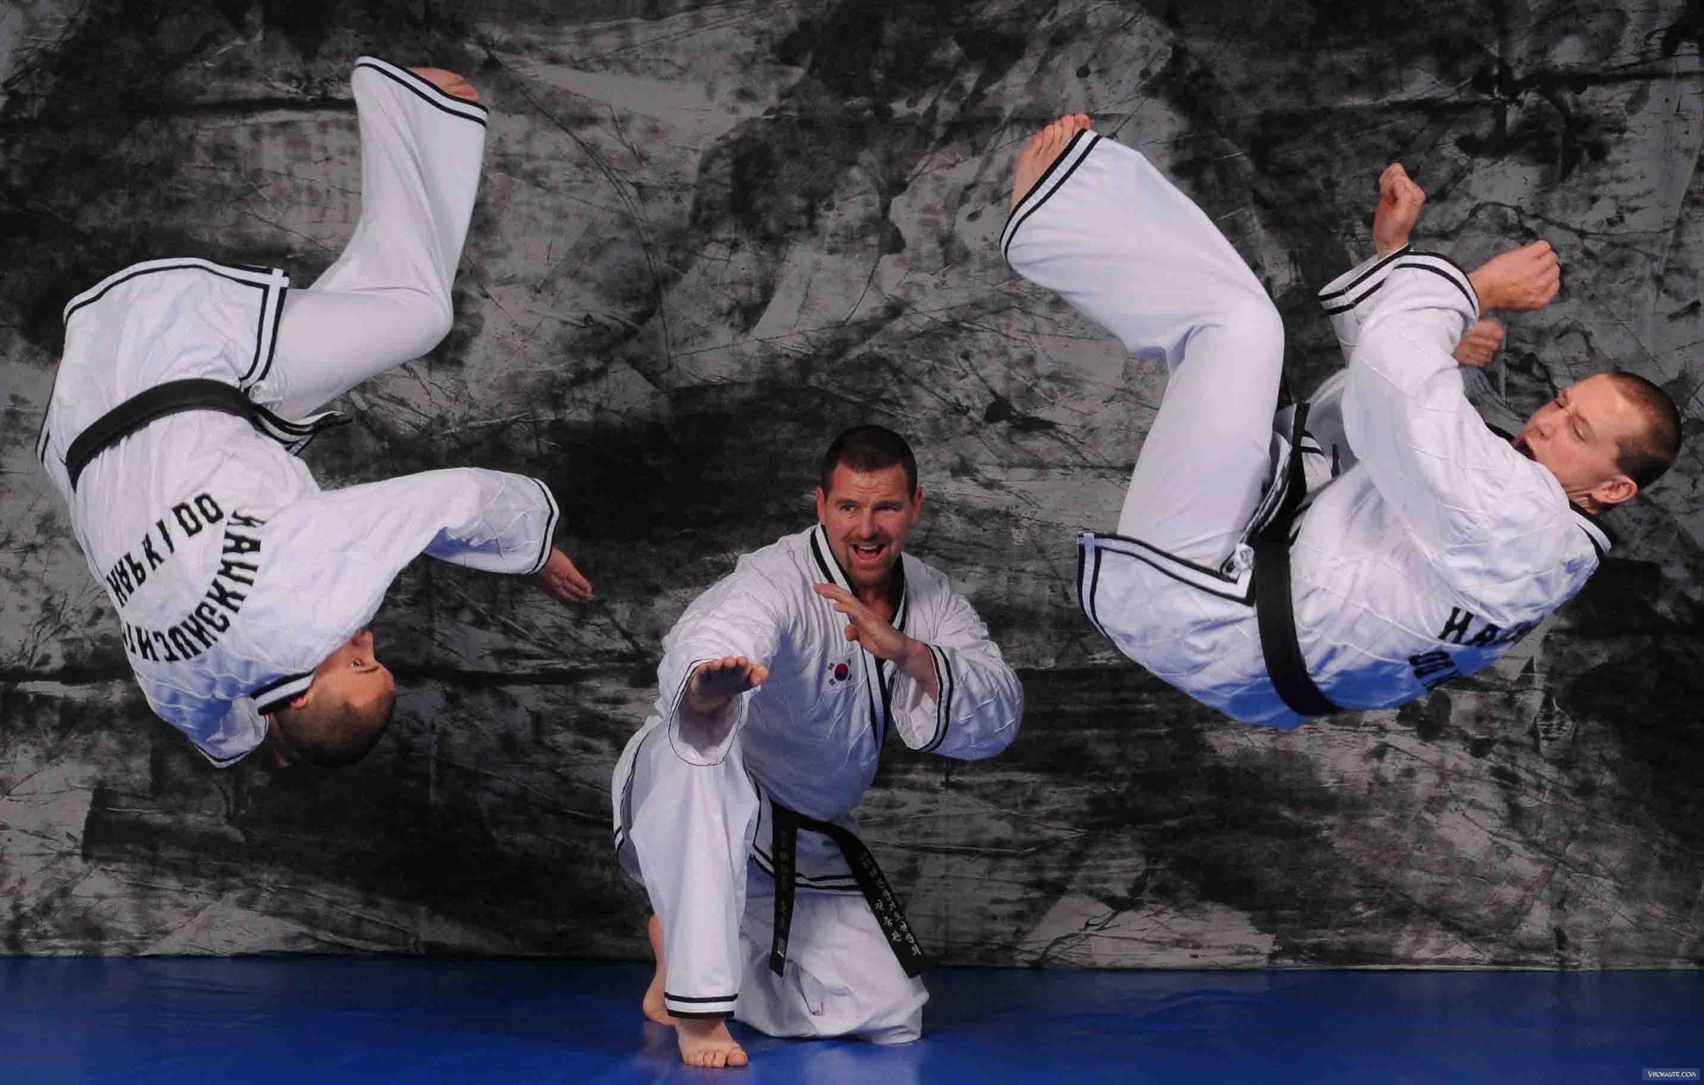
«Встречаться не на поле боя, а на спортивной площадке» - таков девиз Федерации Комплексных Единоборств
Виды спортивных единоборств

Slide 5
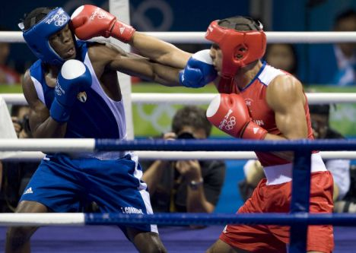
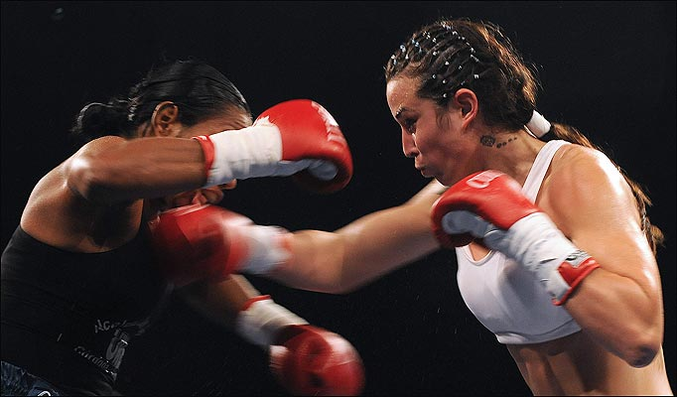
Бокс: спортсмены на ринге наносят друг другу удары кулаками в перчатках, бой длится 3-12 раундов. Побеждает боец, которому удалось сбить противника с ног (если тот не смог подняться за 10 сек) или если боец нанес травму, мешающую сопернику бороться дальше. Окончательно бокс включен в олимпийские виды спорта в 1920 г.

Slide 6
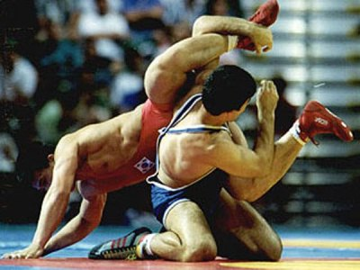
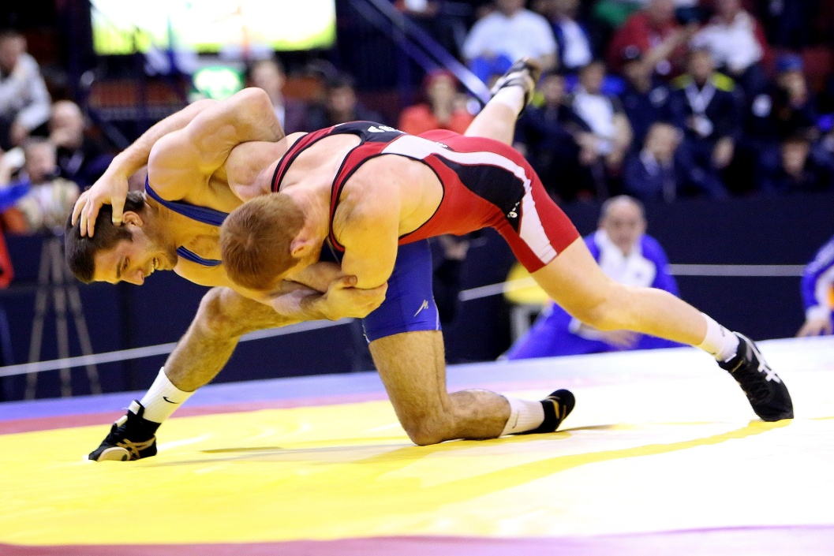
Борьба: единоборство, предполагающее состязание двух спортсменов, пытающихся победить друг друга посредством применения специальных приемов. Борцам запрещено использовать ударную технику, разрешено бороться в стойке, лежа, на коленях.

Slide 7
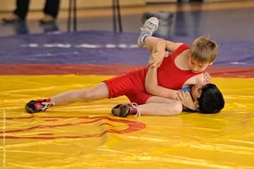
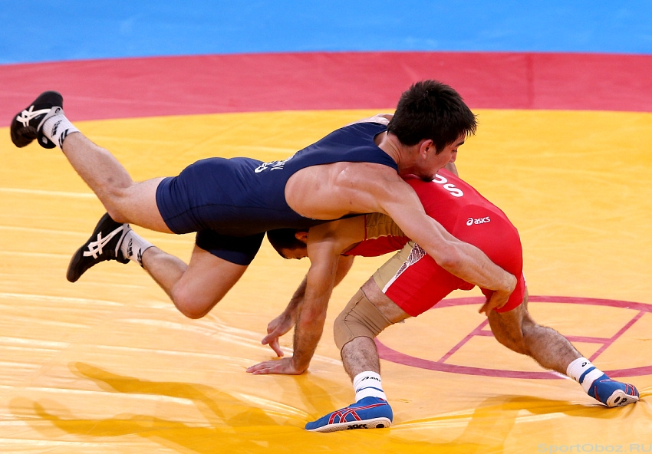
Вольная борьба: данный вид единоборства предполагает борьбу спортсменов, использующих такие приемы как подножки, захваты, перевороты, броски. Противники пытаются положить друг друга на лопатки. Вольная борьба стала частью программы Олимпийских игр в 1904 г.

Slide 8
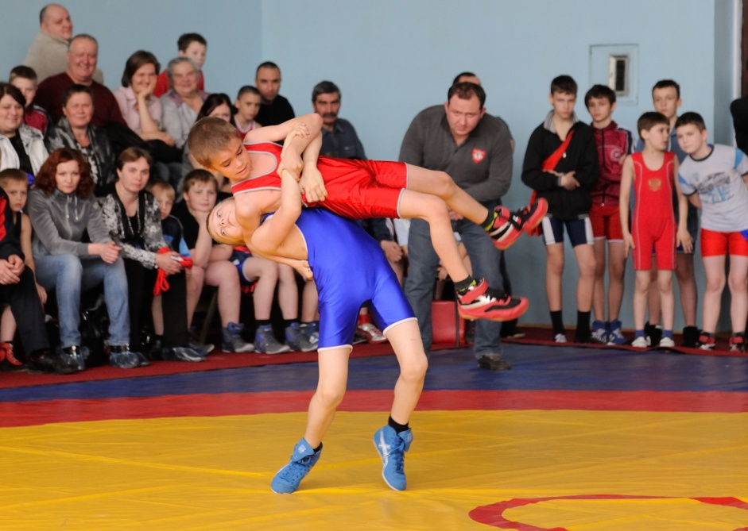
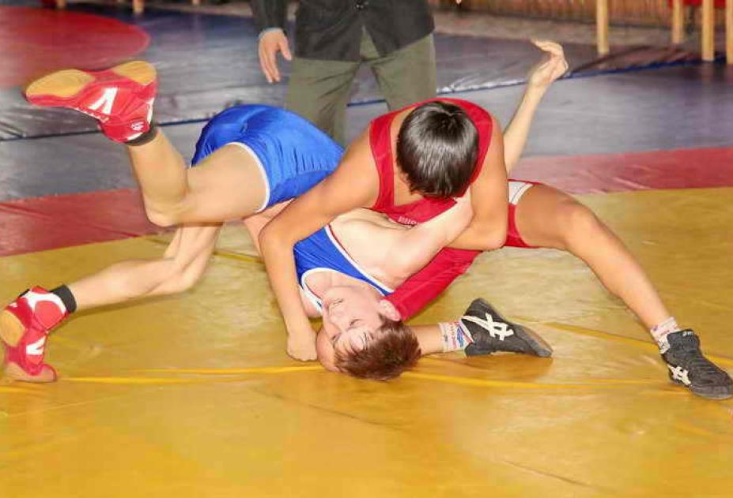
Греко-римская борьба: относится к европейскому типу единоборств. Задача спортсмена — с помощью определенных приемов положить противника на лопатки, запрещены подножки, зацепы, подсечки и другие приемы ногами. В программе Олимпийских игр — с 1896 года.

Slide 9
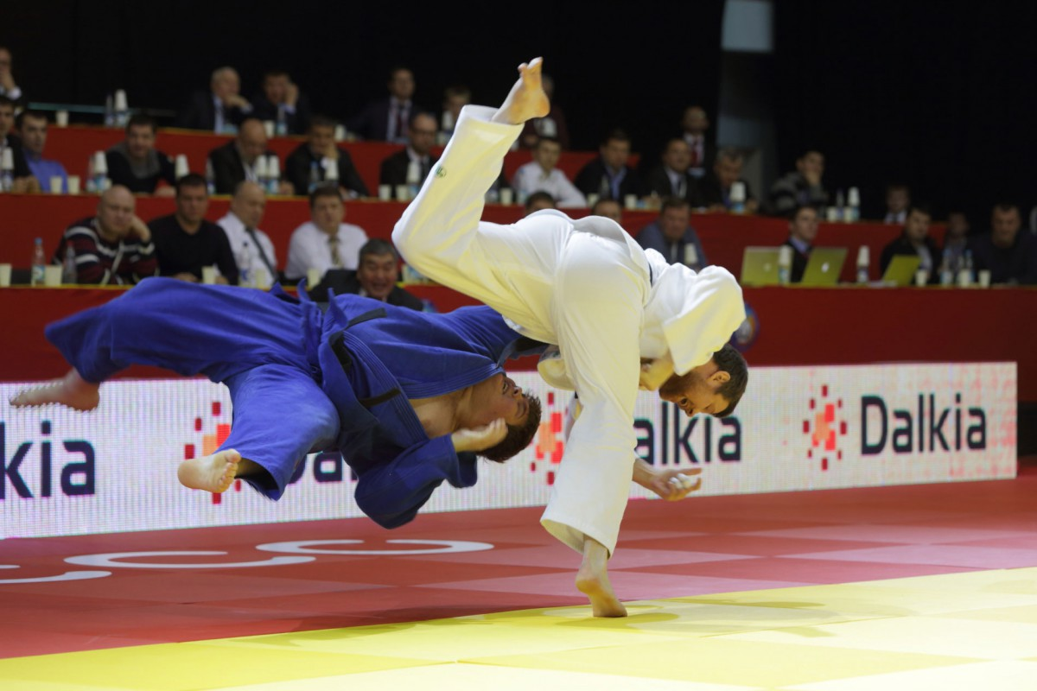
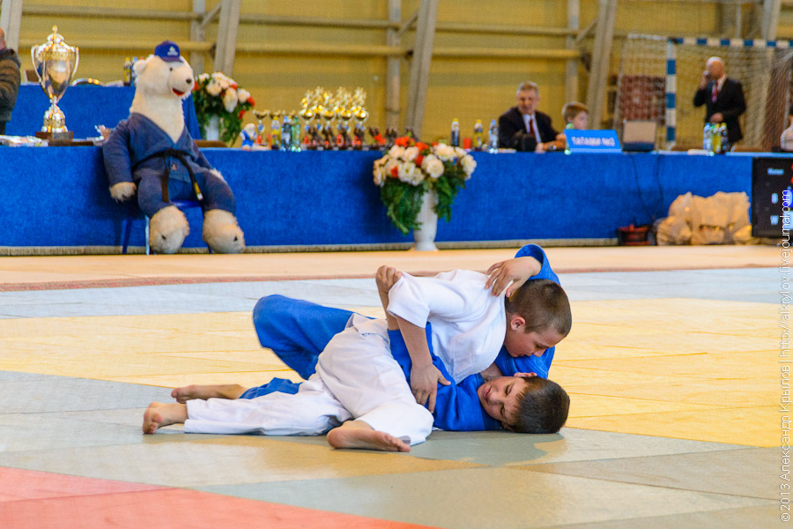
Дзюдо: японское единоборство, в основе которого лежат броски, удержания, болевая техника в партере и стойке.

Slide 10
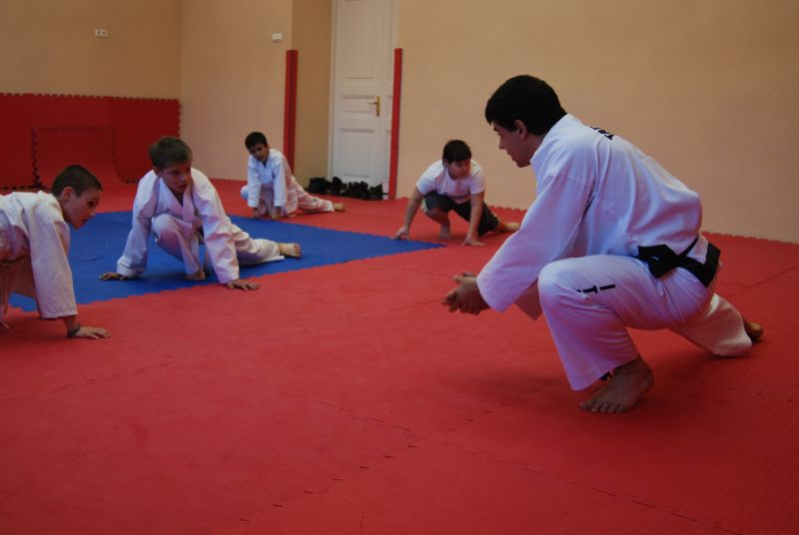
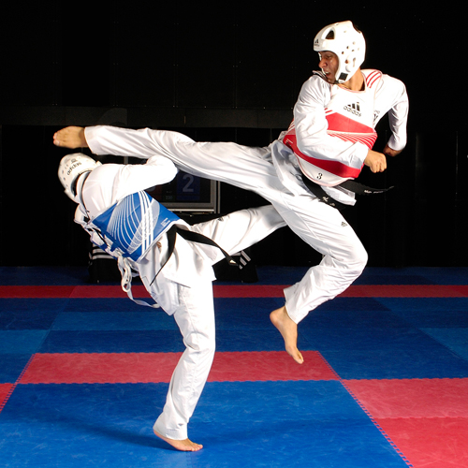
Тхэквандо: корейское единоборство отличается наличием высоких прыжков, возможностью наносить удары ногами

Slide 11
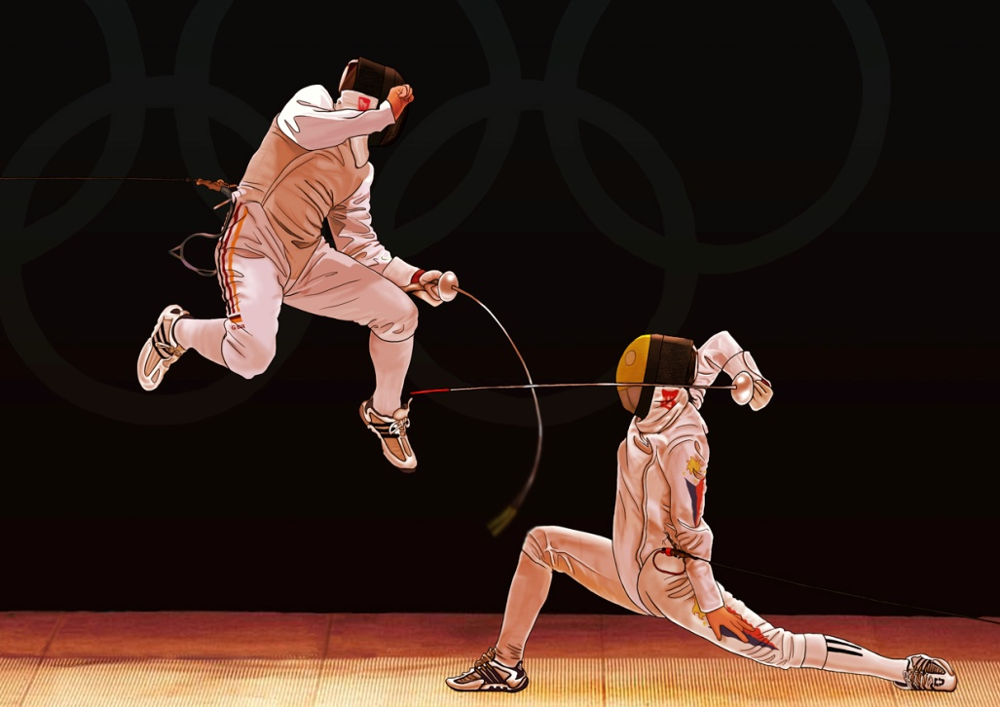
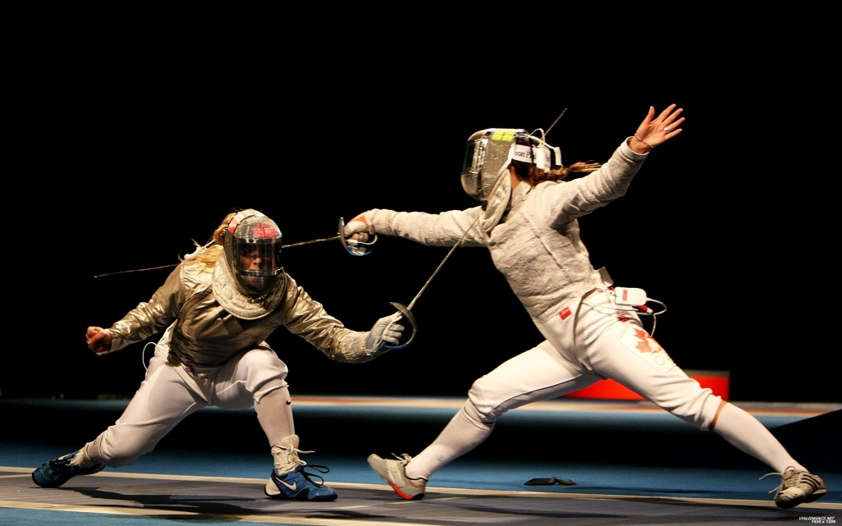
Фехтование: два спортсмена пытаются нанести друг другу определенное число уколов с помощью специального снаряжения (шпаги), пытаясь избежать укола соперника.

Slide 12
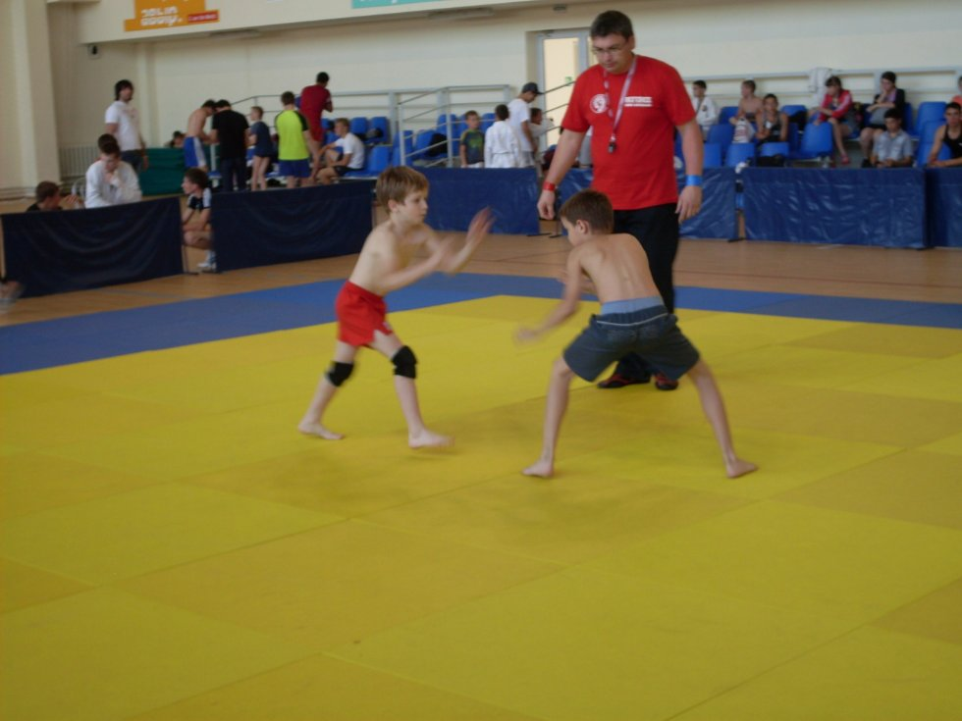
Смешанные единоборства представляют собой форму единоборства, в которой встречаются представители разных боевых искусств и единоборств. В них сочетается большое количество школ, техник и направлений единоборств. Во время боя борьба может осуществляться как в стойке, так и на полу. Истоки данного вида единоборства уходят в первые Олимпийские игры, но, несмотря на это, до 1990 года оно не пользовалось особой популярностью в мире. Ранние соревнования имели минимум правил и были похожи на «кровавую бойню», поэтому были введены дополнительные ограничения, чтобы повысить безопасность спортсменов и привлечь новых зрителей.

Slide 13
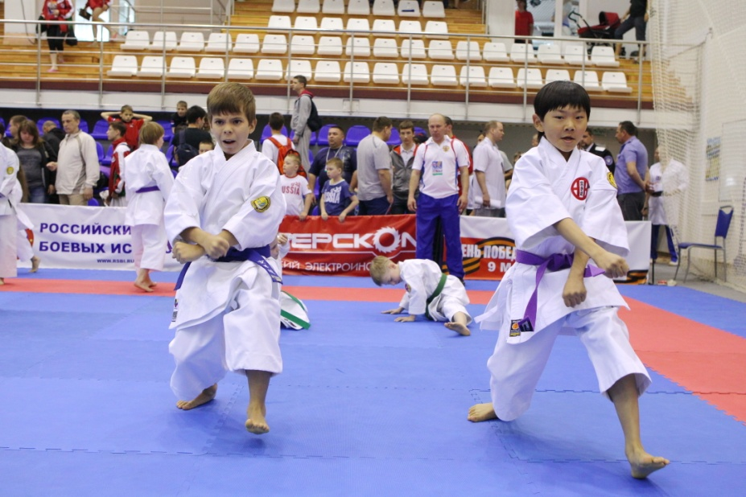
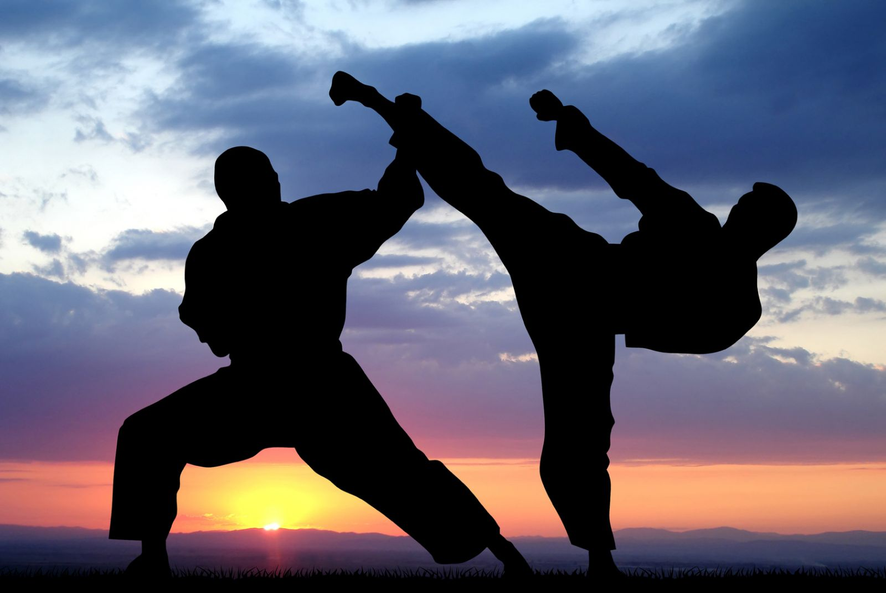
В боевых единоборствах основная цель – это выжить в смертельной ситуации, а в случае гибели, причинить максимальный вред противнику. В программу обучения боевым единоборствам входят приемы, которые помогают защитить себя от нескольких противников и применение различных подручных средств, которые могут оказаться полезными в реальной боевой ситуации.

Slide 14
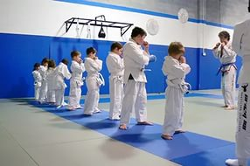
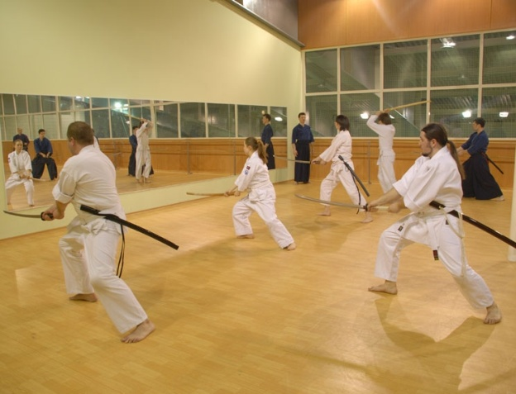
Восточные единоборства сочетают в себе отточенную веками технику и мудрость восточной философии.
Каждый вид спорта травматичен, но как ни странно восточные единоборства не самый опасный вид спорта. По травмоопасности различные виды единоборств по статистике на 17-27 месте.
Люди, которые регулярно занимаются восточными единоборствами, гораздо реже болеют, это происходит благодаря умеренным физическим нагрузкам, которые активизируют защитные механизмы организма и повышают иммунитет.
Но восточные единоборства оказывают положительное влияние не только на физическое развитие, они также повышают умственную работоспособность.

Slide 15
Спортивные единоборства подходят людям практически любого возраста, являются хорошим способом физической и психологической разрядки. Они развивают ловкость, силу, растягивают мышцы, повышают тонус, работоспособность и улучшают физическую форму, укрепляют здоровье.
Одна из особенностей данного вида спорта состоит в его разнообразии: каждый может подобрать себе борьбу и программу занятий в соответствии с особенностями организма, наличием заболеваний и философией жизни.
Важное отличие спортивных единоборств от других видов спорта - возможность овладеть навыками самообороны. Другой отличительной чертой этого вида спорта является обязательное наличие опытного инструктора, у которого можно научиться основным приемам единоборства.

